Slide 1
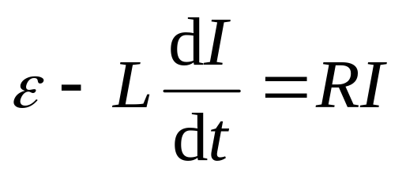

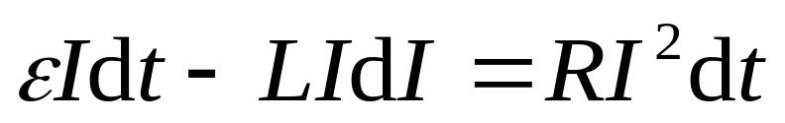


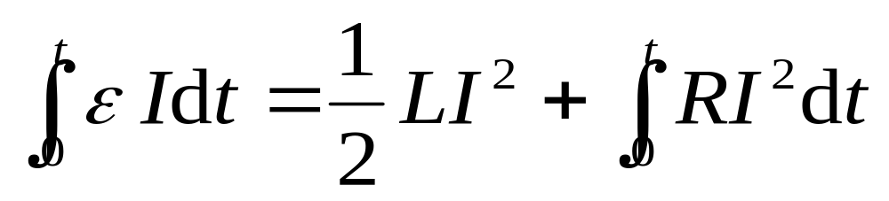


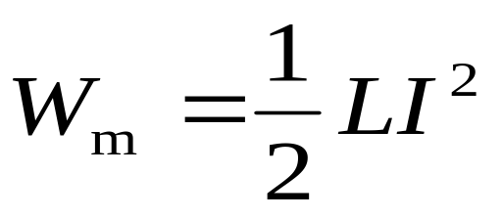
第四节 磁场的能量 麦克斯韦方程组
一 磁场的能量
自感线圈磁能
电源作功
电源反抗自感电动势作的功
回路电阻所放出的焦耳热

Slide 2
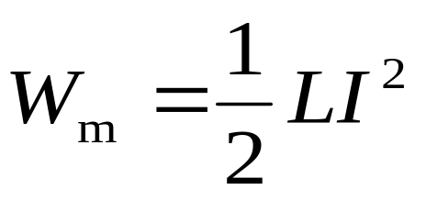


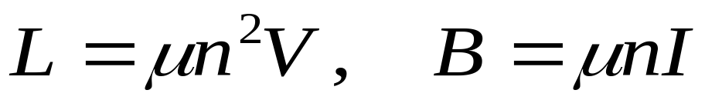
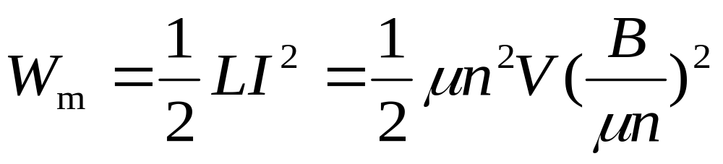
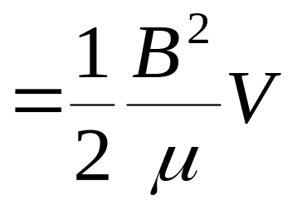
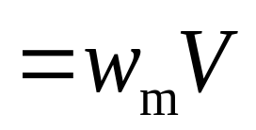
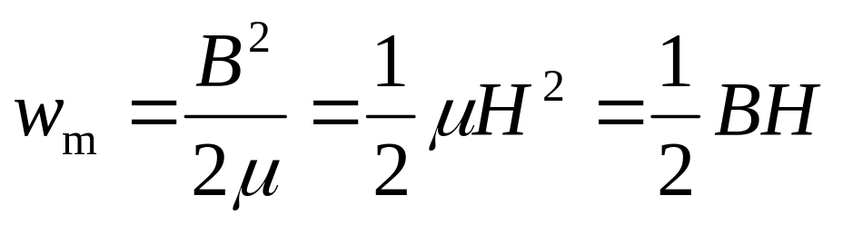
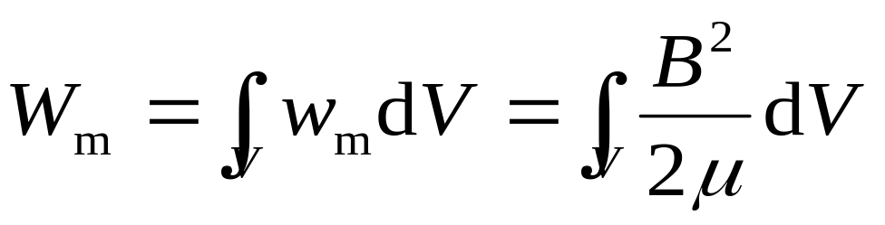
自感线圈磁能
磁场能量密度
磁场能量

Slide 3
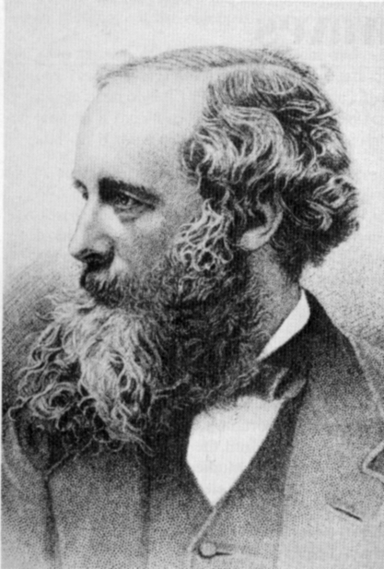
二 位移电流 全电流安培环路定理
麦克斯韦（1831-1879）英国物理学家.经典电磁理论的奠基人,气体动理论创始人之一.他提出了有旋场和位移电流的概念,建立了经典电磁理论,并预言了以光速传播的电磁波的存在.在气体动理论方面,他还提出了气体分子按速率分布的统计规律.

Slide 4
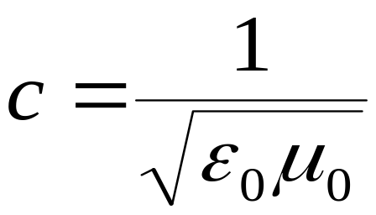
1865年麦克斯韦在总结前人工作的基础上，提出完整的电磁场理论，他的主要贡献是提出了“有旋电场”和“位移电流”两个假设，从而预言了电磁波的存在，并计算出电磁波的速度（即光速）.
( 真空中 )
1888年赫兹的实验证实了他的预言,麦克斯韦理论奠定了经典电动力学的基础，为无线电技术和现代电子通讯技术发展开辟了广阔前景.

Slide 5

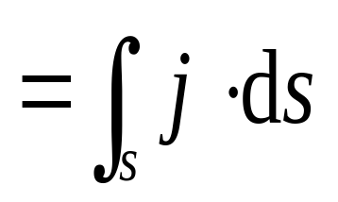


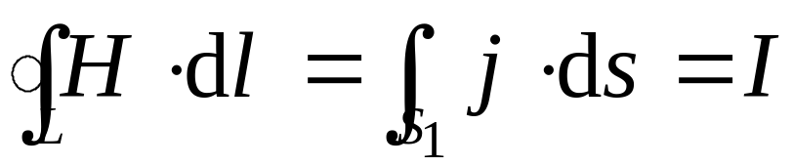

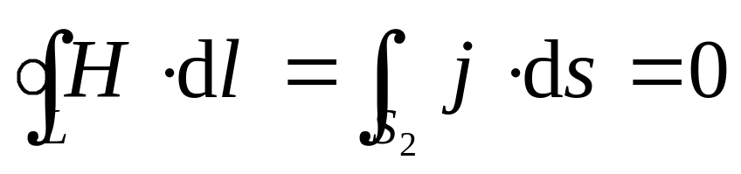
稳恒磁场中,安培环路定理
（以 L 为边做任意曲面 S ）
----
++++
I

Slide 6

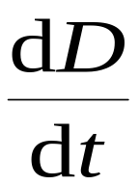

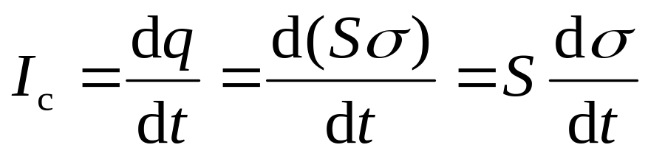

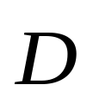
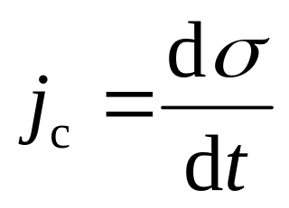
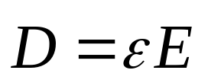
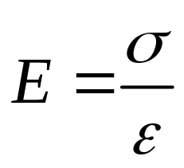
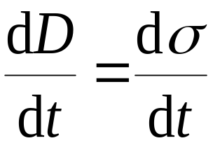


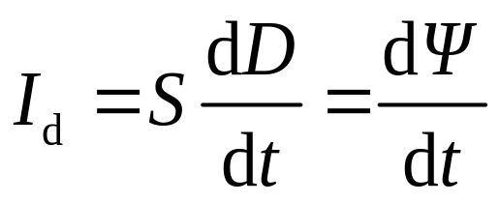
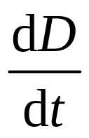


电容器放电时，传导电流：
-----
+++++
I
传导电流密度：
B
A
I
又电位移矢量：
平行板间场强： 所以
电位移通量
的方向与 方向相反，可以认为两板间中断
的传导电流由 来接替了。

Slide 7
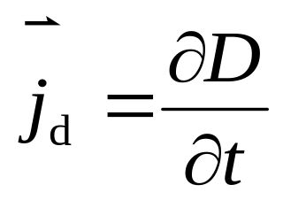
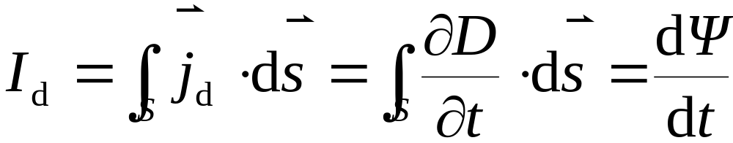


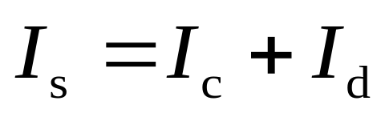
麦克斯韦假设 电场中某一点位移电流密度等于该点电位移矢量对时间的变化率.
位移电流密度
位移电流
-----
通过电场中某一截面的
位移电流等于通过该截面电
位移通量对时间的变化率.
+++++
全电流

Slide 8
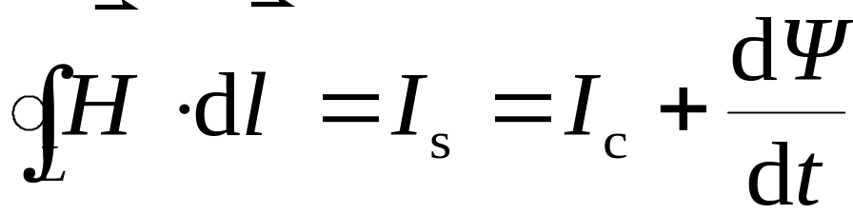
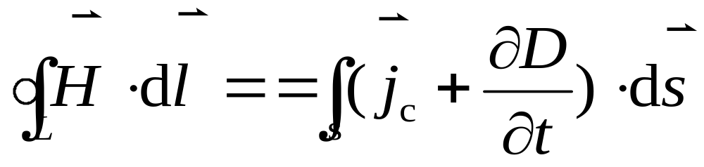
----
++++
全电流
1）全电流是连续的；
2）位移电流和传导电流一样激发磁场；
3）传导电流产生焦耳热，位移电流不产生焦耳热.

Slide 9
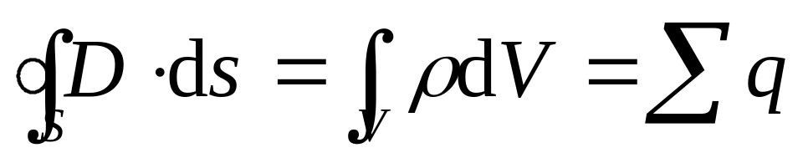
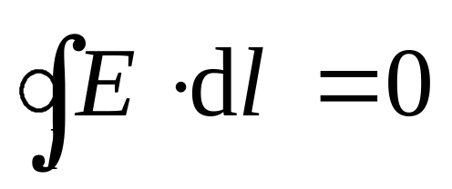
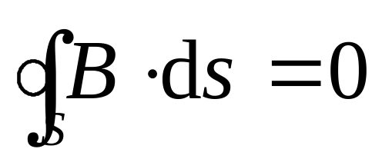
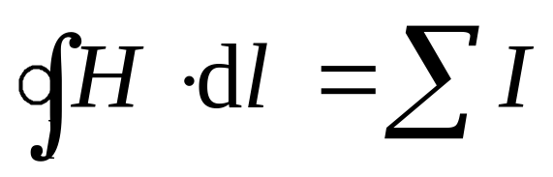
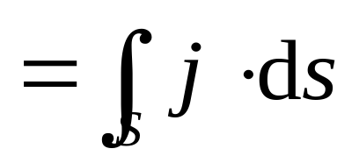
三 电磁场 麦克斯韦电磁场方程的积分形式
静电场高斯定理
静电场环流定理
磁场高斯定理
安培环路定理

Slide 10
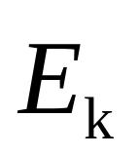

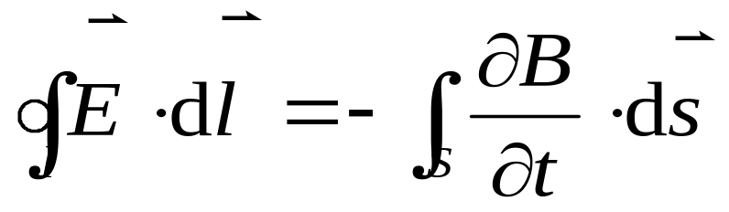
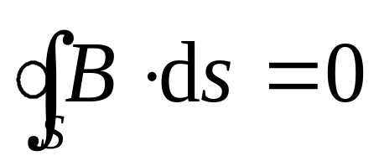
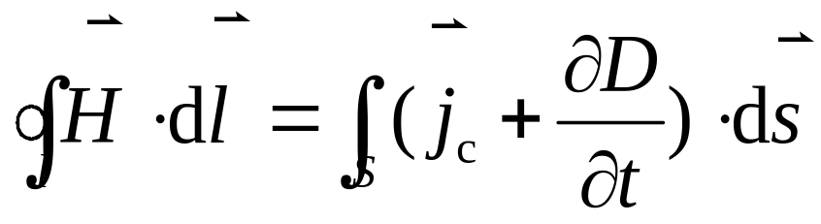
麦克斯韦假设
1）有旋电场
2）位移电流
方程的积分形式
麦克斯韦电磁场

